Slide 1
マスク処理

Slide 2
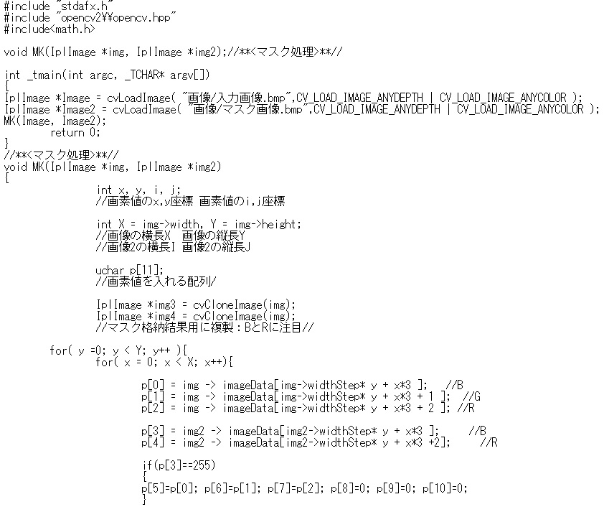

Slide 4
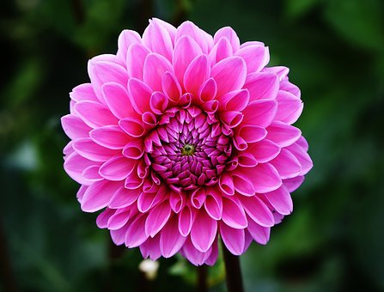
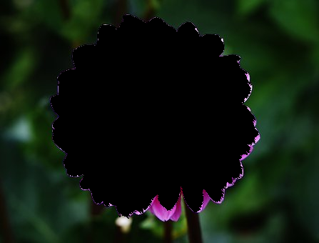
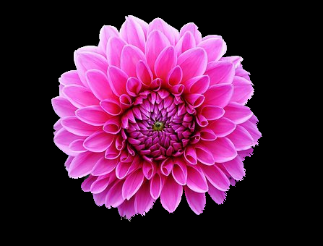
入力画像
出力画像１
マスク画像
出力画像２

Slide 5
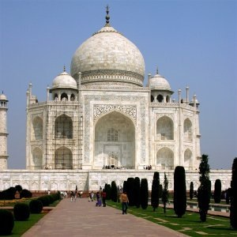
マスク画像を自由に設定できる
画像の合成に便利
入力画像をぼやけさせて差分をとると輪郭が鮮明になる
入力画像
アンシャープマスク後画像

